Slide 1

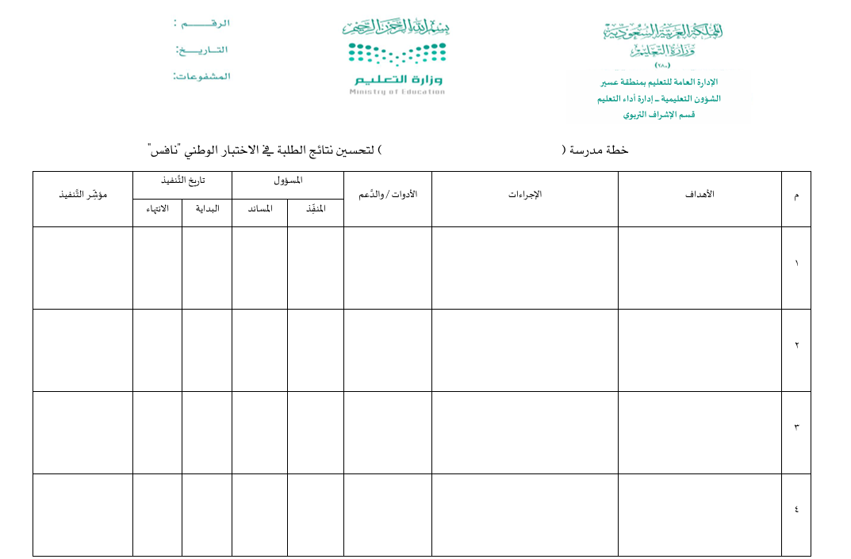
المملكة العربية السعودية
وزارة التعليم
الإدارة العامة للتعليم بمنطقة مكة المكرمة
خطة تحسين نتائج الطلاب لنواتج التعلم المستهدفة ( نافس )
- تحسن النتائج
- إتقان المهارات
- مقارنة النتائج
- ملف تحليل
- نماذج نافس
- اختبارات
تحليل النتائج، خطة علاجية وتنفيذها، تدريب محاكي، تفعيل المنصات ( مدرستي )
رفع متوسط نتائج الطلاب في مادة العلوم للمرحلة المتوسطة
الأسبوع 14
الأسبوع 1
إدارة المدرسة
معلم العلوم
- تحسن الأداء
- ارتفاع النتائج
الأسبوع 14
الأسبوع 1
- نماذج حل
- أوراق مهام
- أنشطة stem
تنفيذ ورش لحل مسائل مهارات تفكير عليا، وتدريب على مهام أدائية مشابهة لأسئلة لنافس
تحسين مهارات التفكير الناقد وحل المشكلات في مادة العلوم
إدارة المدرسة
معلم العلوم
- تحسن نتائج فهم المقروء
- القدرة على التفسير
- نصوص علمية
- رسوم بيانية
- أوراق تدريب
تدريب الطلاب على قراءة الرسوم البيانية والمخططات العلمية، وتحليل وفهم النص العلمي
تعزيز الفهم القرائي العلمي لدى الطلاب
الأسبوع 14
الأسبوع 1
إدارة المدرسة
معلم العلوم
- ارتفاع الدافعية
- زيادة المشاركات
الأسبوع 14
الأسبوع 1
- وسائل تعليمية
- حقيبة تدريبية
- مطويات
مسابقات علمية وحوافز
عمل حقائب تعليمية
لقاء تحفيزي لأولياء الأمور
إدارة المدرسة
معلم العلوم
تهيئة بيئة تعليمية محفزة

